Slide 1
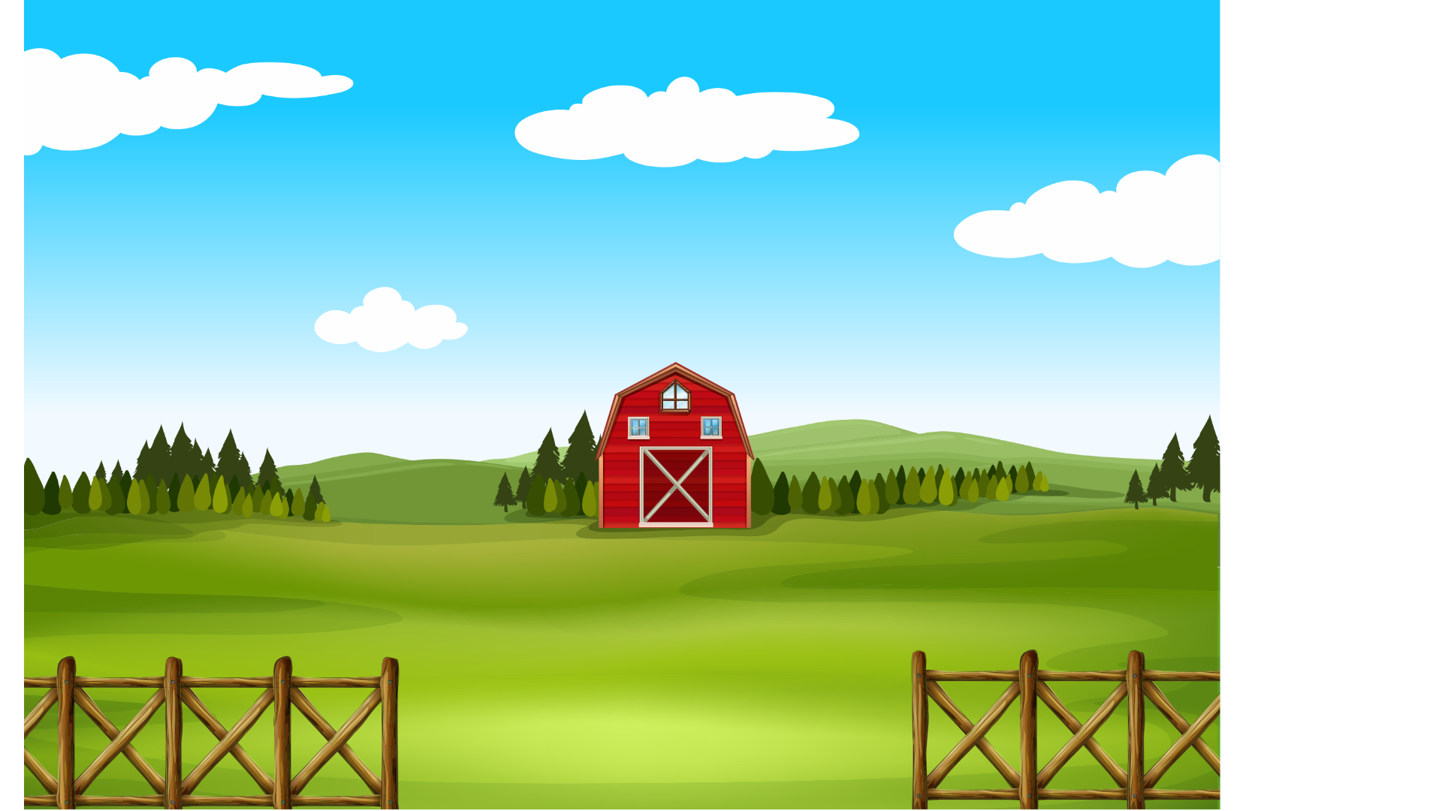

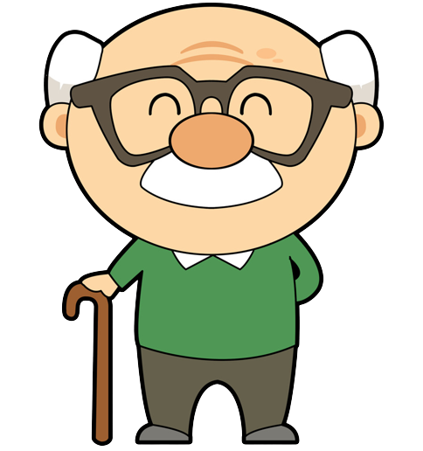

KHỞI ĐỘNG

Slide 2


Slide 3





Slide 4



Notes:
Thầy cô click vào mũi tên để về trang cũ

Slide 5

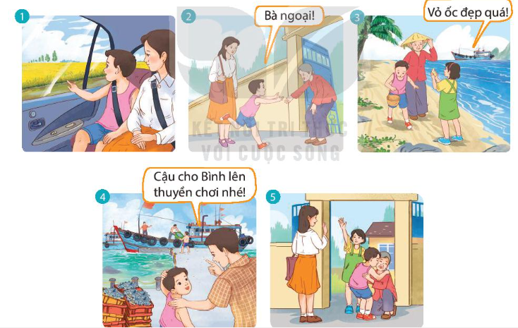
Notes:
Thầy cô click vào mũi tên để về trang cũ

Slide 6

Notes:
Thầy cô click vào mũi tên để về trang cũ

Slide 7


Kể chuyện trong nhóm

Slide 9
3. ĐẶT TÊN CHO TỪNG TRANH
Notes:
Thầy cô click vào mũi tên để về trang cũ

Slide 10
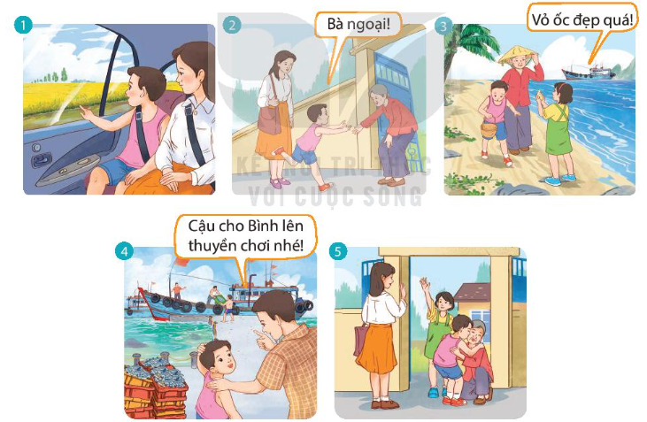
3. Dựa vào nội dung câu chuyện, đặt tên cho từng tranh ở trên.
Về quê
Chiều bờ biển
Ôm bà
Chuyến du ngoạn trên thuyền
Lưu luyến

Slide 11







XIN CHÂN THÀNH CẢM ƠN CÁC THẦY CÔ GIÁO VÀ
CÁC EM HỌC SINH!

